Slide 1
Au-delà des catalogues : le discovery tool de l’Università degli Studi di Perugia et autres projets italiens
Université de Liège - Erasmus Staff Training Week 2019 :
Le SGB au service de la modernisation de la bibliothèque
28 janvier – 1 février 2019
Università degli Studi di Perugia
Tania Chiacchieroni

Slide 2
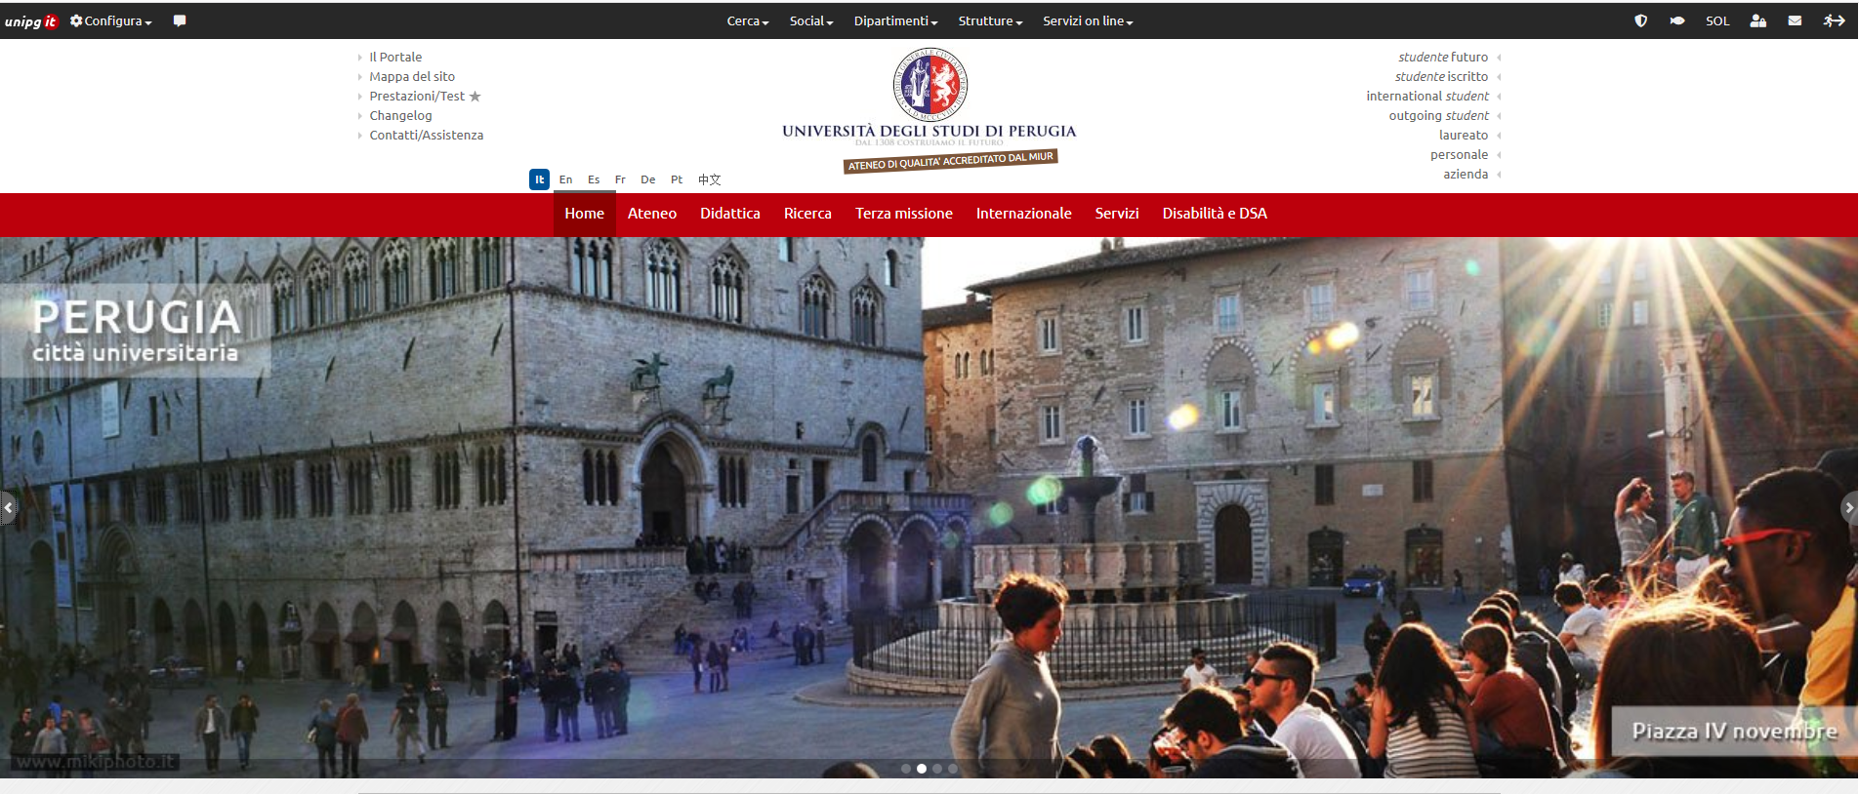
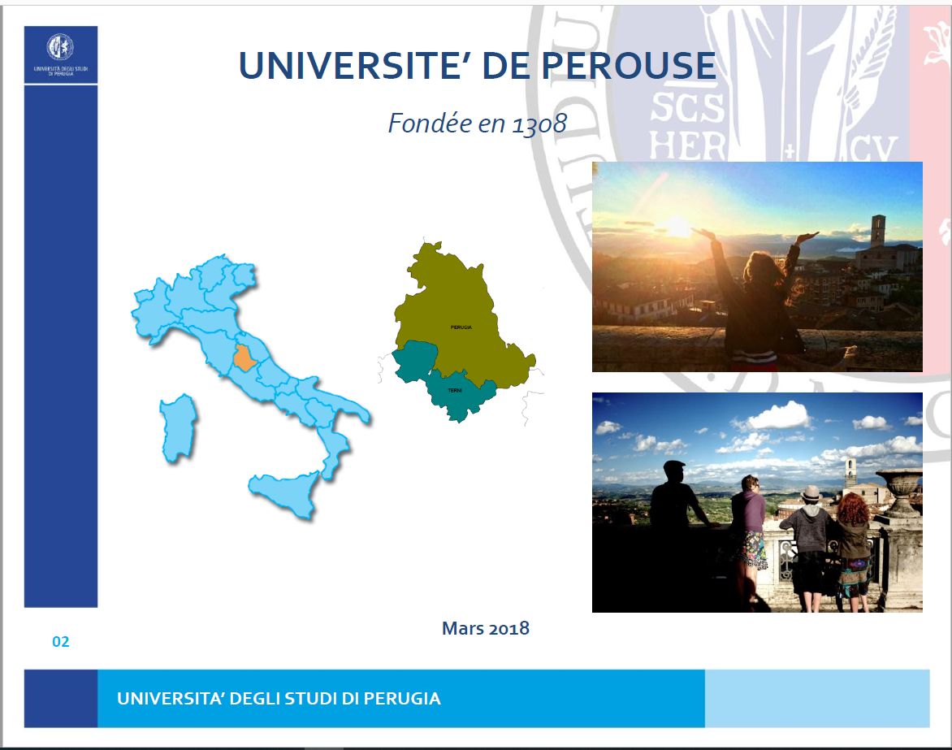
Università degli Studi di Perugia

Slide 3
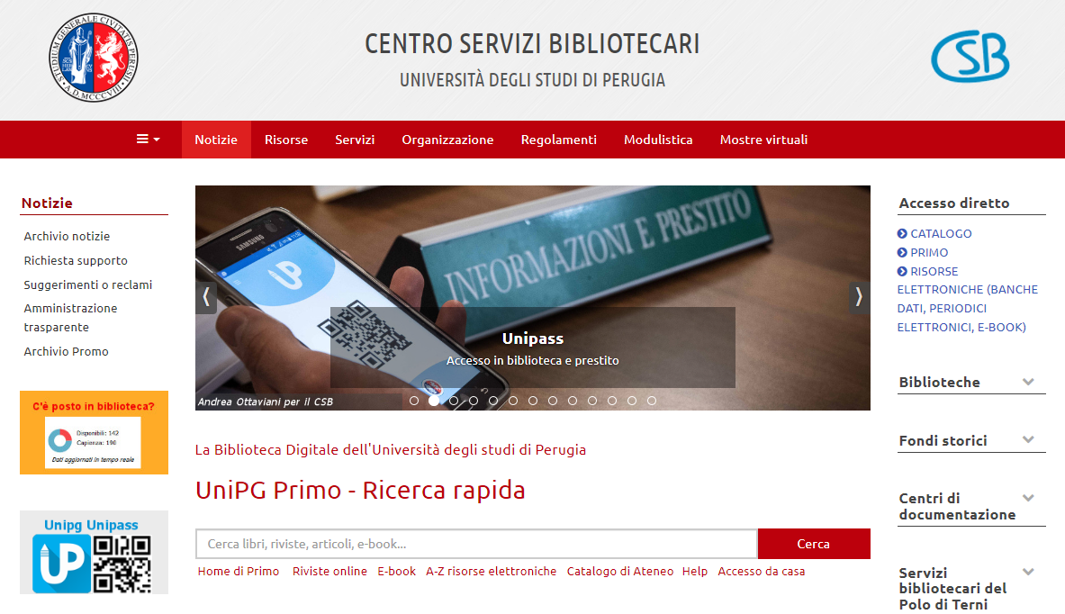
Centro Servizi Bibliotecari - CSB
Les services transversaux:
Direction
Catalogage
Informatisation
Ressources électroniques
Administration et comptabilité
Les bibliothèques:
Sciences humaines + Anthropologie/Pédagogie et Philosophie
Médecine
Droit
Ingénierie
Médecine vétérinaire
Sciences agraires
Chimie, Pharmacie, Biologie
Economie, statistique et entreprise
Sciences politiques et sociaux
Mathématique, physique, géologie
Fonds ancien
Centre de documentation européenne
Les collections:
675.000 livres
17.000 titres de périodiques papier
165.000 ressources électroniques:
29.600 périodiques, 45 bases de données et 135.000 e-book
(mars 2018)

Slide 4
Outils de recherche bibliographique
2000 : catalogue général Aleph
- années ’80-’90 Dobis/Libis
- catalogues papier
Fin des années ‘90 : portail web du CSB → accès aux ressources électroniques
2009 : SFX résolveur de liens
2015 : interface Primo – SFX
2017 (novembre) : discovery tool UniPG Primo

Slide 5
PrimoUniPG
Interface unique de découverte des ressources bibliographiques de l’université

Slide 6
Quelques problèmes …
perte de complexité des notices
changement de l’ordre des sous-zones UNIMARC
défaillances des liens chronologiques
problèmes lies à la qualité des métadonnées
ressources électroniques non consultables pour raisons techniques ou commerciales

Slide 7
Plus d’avantages !
toutes les collections de l’université
interface conviviale et intuitive
découverte et accès aux documents
nouveaux outils pour la gestion d’un grand nombre de résultats
interrogation de l’archive institutionnelle de la recherche

Slide 8
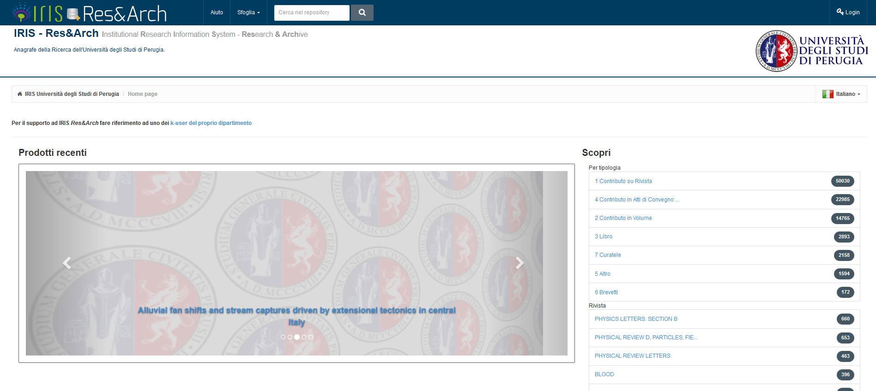
L ’archive institutionnelle de la recherche
Catalogue web de l’archive institutionnelle de la recherche IRIS-Res&Arch
logiciel pour la gestion intégré des donnés de la recherche scientifique
produit par le consortium CINECA (Universités, Recherche, Ministère)
à Pérouse il est géré par l’Ufficio Valutazione della Ricerca
Primo collecte les métadonnées Dublin Core de IRIS chaque soir

Slide 9
Primo - IRIS
AVANTAGES:
visibilité de l’archive
plus de notices bibliographiques
notices de dépouillement
liens externes aux documents
DESAVANTAGES:
imprécision des métadonnées
finalité plus administrative que bibliographique
l’archive publie seulement les notices bibliographiques, pas les documents

Slide 10
OneSearch SBART

Slide 11
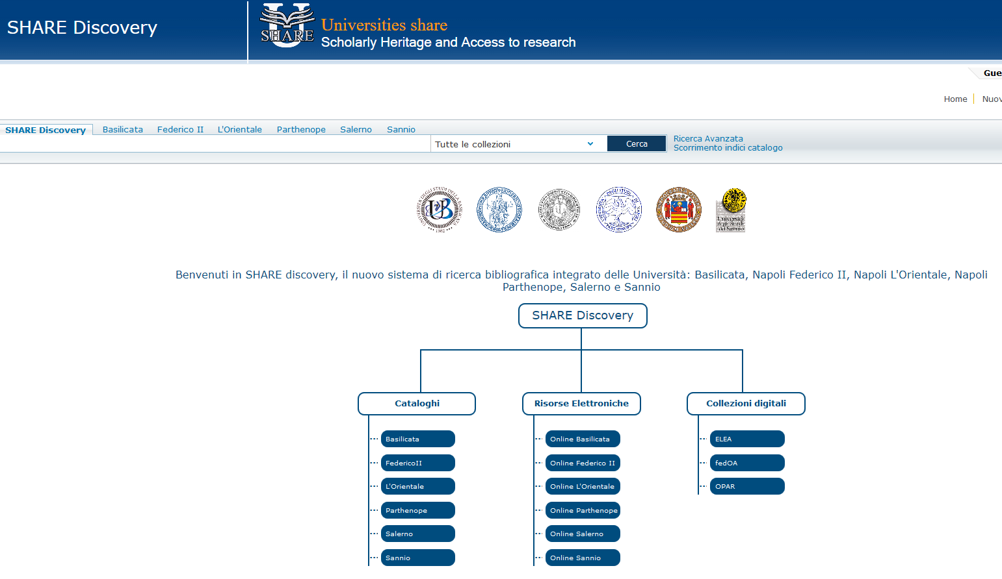
SHARE Discovery

Slide 12
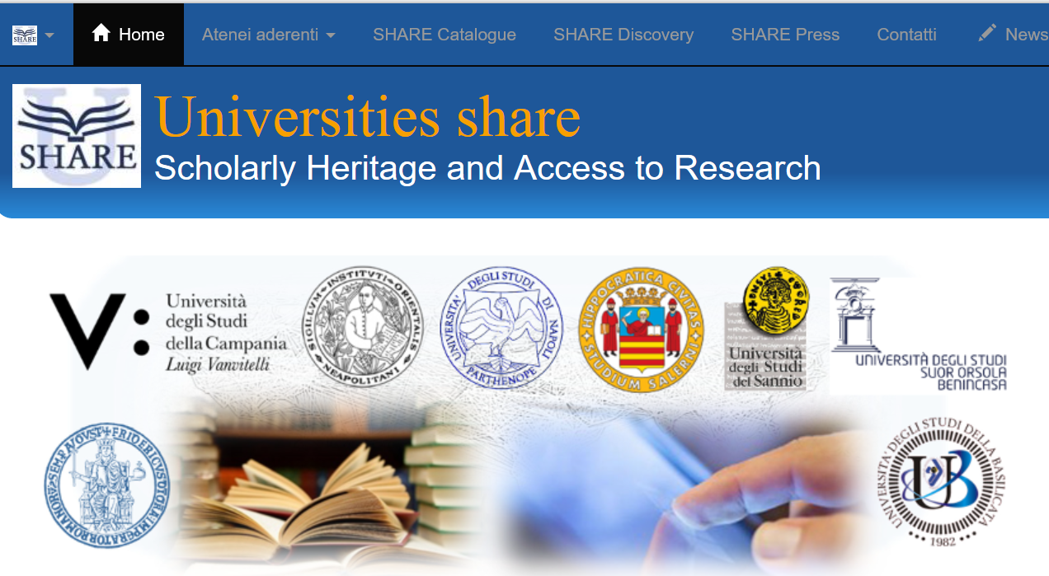
Le projet SHARE
Plateforme pour l’accès aux services partagés
par les bibliothèques des Universités de Naples (Federico II, Orientale, Parthenope,
Suor Orsola Benincasa), de Salerne, de la Campanie Vanvitelli et Sannio, de la Basilicate.

Slide 13
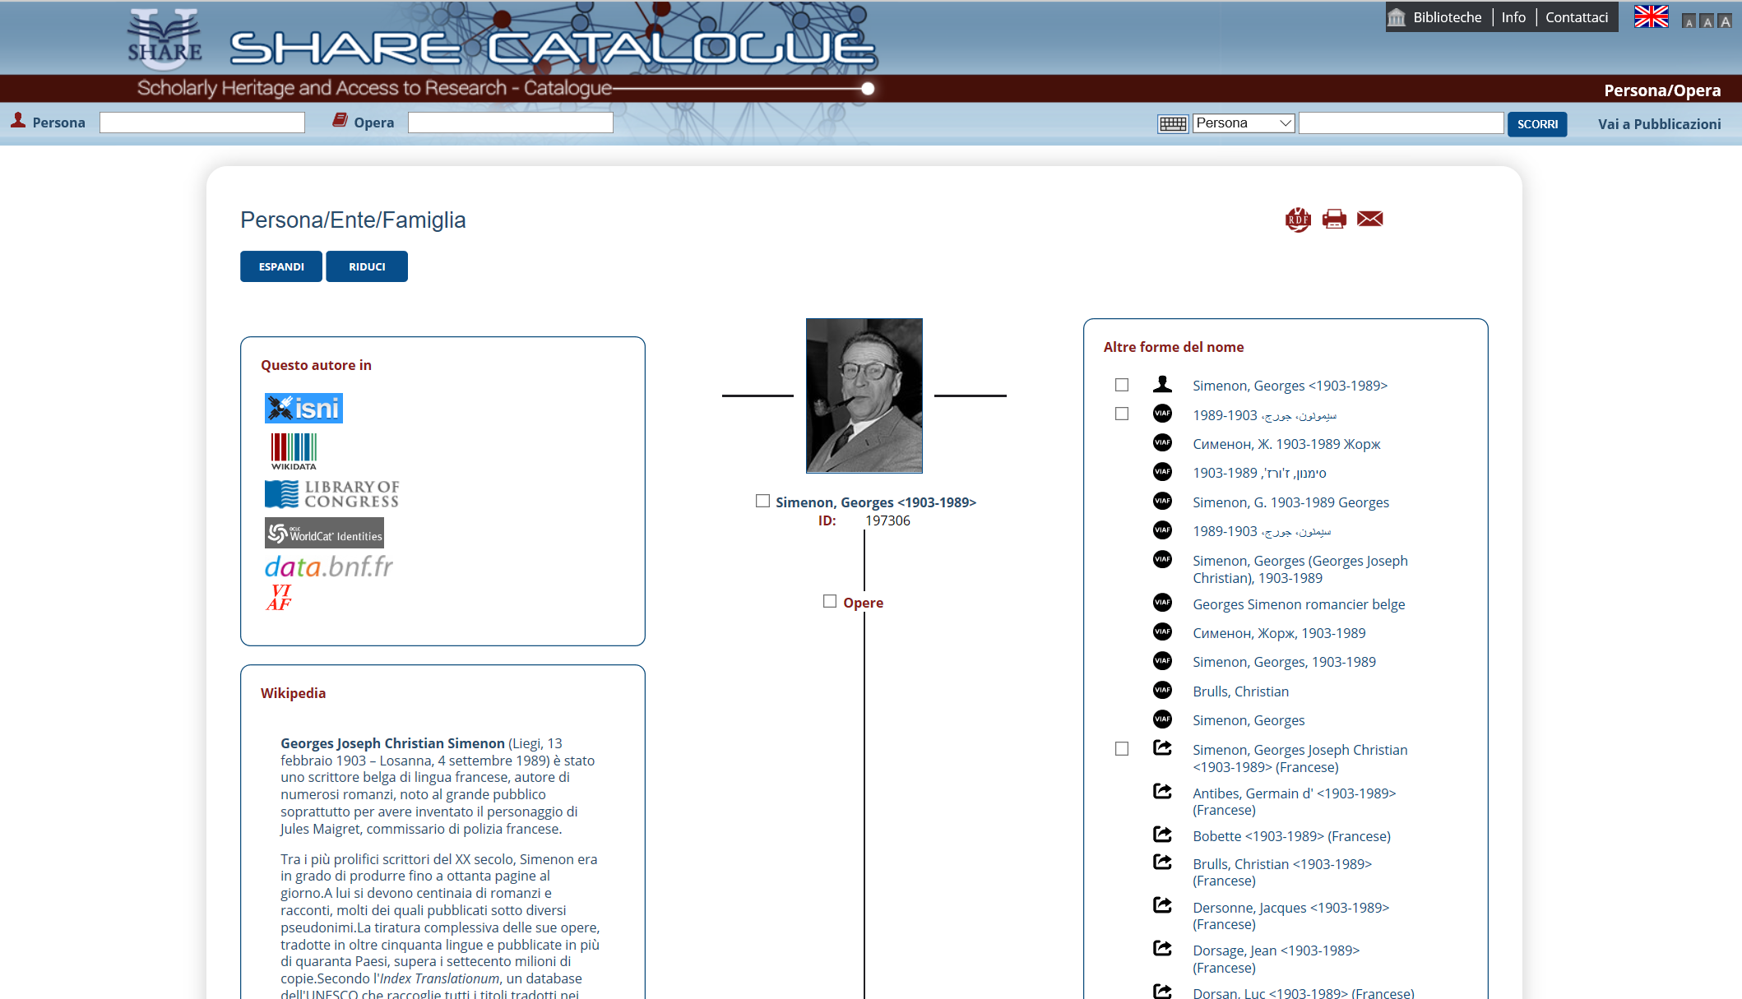
SHARE Catalogue

Slide 14
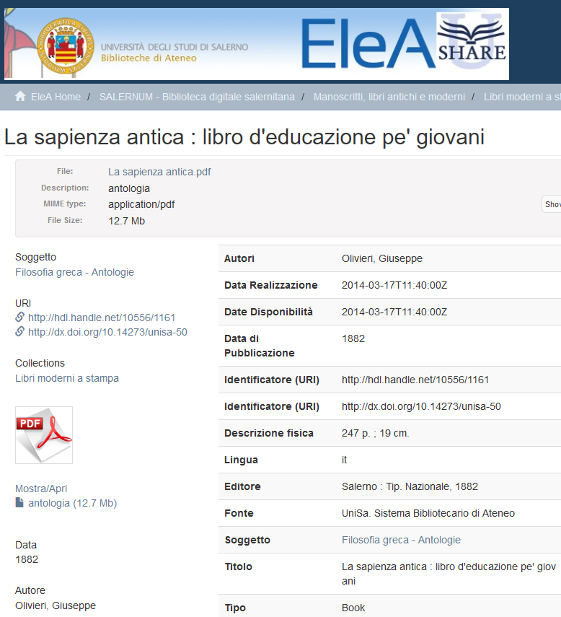
EleA
Un exemple de archive institutionnelle ouverte intégrée dans Primo Central Index

Slide 15
ICCU
SBN - Catalogue collectif des bibliothèques italiennes
EDIT16 - Recensement des éditions du XVI siècle
MOL – Descriptions et images numérisées des manuscrits
INTERNET CULTURALE - Portail des catalogues et collections numérisées des bibliothèques italiennes
→ Projet pour la réalisation d’un système de recherche « intégrée » de ses principaux catalogues et bases de données.

Slide 16
Università degli Studi di Perugia https://www.unipg.it/
Università degli Studi di Perugia (Page d’accueil en français + guide Pérouse e son Université) https://www.unipg.it/fr/
Università degli Studi di Perugia. Centro Servizi Bibliotecari http://www.csb.unipg.it/
Università degli Studi di Perugia, PrimoUniPG https://unipg-primo.hosted.exlibrisgroup.com/primo-explore/search?vid=39UPG_VU1&sortby=rank&lang=it_IT
Università degli Studi di Perugia, IRIS-Res&Arch https://research.unipg.it/
Sistema Bibliotecario Atenei Regione Toscana, OneSearch SBART http://onesearch.sbart.eu/primo_library/libweb/action/search.do?vid=39SBART_V1
Universities SHARE (Scholarly Heritage and Access to Research), SHARE Discovery http://campania-primo.hosted.exlibrisgroup.com/primo_library/libweb/action/search.do?vid=39CAMP_V1&wroDevMode=true
Universities SHARE (Scholarly Heritage and Access to Research) http://www.sharecampus.it/
Universities SHARE (Scholarly Heritage and Access to Research), SHARE Catalogue http://catalogo.share-cat.unina.it/sharecat/clusters
Università degli Studi di Salerno, EleA http://elea.unisa.it/
ICCU Istituto Centrale per il Catalogo Unico delle Biblioteche Italiane https://www.iccu.sbn.it/it/
ICCU Istituto Centrale per il Catalogo Unico delle Biblioteche Italiane, OPAC SBN https://opac.sbn.it/opacsbn/opac/iccu/base.jsp
ICCU Istituto Centrale per il Catalogo Unico delle Biblioteche Italiane, Edit16 http://edit16.iccu.sbn.it/web_iccu/ihome.htm
ICCU Istituto Centrale per il Catalogo Unico delle Biblioteche Italiane, MOL Manus OnLine https://manus.iccu.sbn.it/
ICCU Istituto Centrale per il Catalogo Unico delle Biblioteche Italiane, Internet Culturale http://www.internetculturale.it/
ICCU Istituto Centrale per il Catalogo Unico delle Biblioteche Italiane, Sistema di Ricerca Integrato e Catalogo generale
Interventi evolutivi e ottimizzazione delle risorse. Disegno logico generale e Capitolato tecnico https://www.iccu.sbn.it/export/sites/iccu/documenti/2018/SRI_CG_DLG_CTecnico_ICCU_2018.pdf
(Ordre de citation. Dernière consultation 25/01/2019)

